Slide 1
Лекція 12
ГАРМОНІЗАЦІЯ ФІНАНСОВОЇ ЗВІТНОСТІ
ЯК КОМПЕТЕНЦІЯ КОНТРОЛІНГУ

Slide 2
12.1. Зміст, завдання і методи аналізу фінансової звітності
12.2. Підходи до гармонізації фінансової звітності як важливого джерела інформаційного забезпечення підприємства
12.3. Користувачі внутрішньої інформації підприємства
12.4. Взаємозв’язок системи управління, контролінгу та інформатики
12.5. Фактори комплексного вирішення управлінських завдань за допомогою інформаційного забезпечення

Slide 3
12.1. Зміст, завдання і методи аналізу фінансової звітності

Slide 4
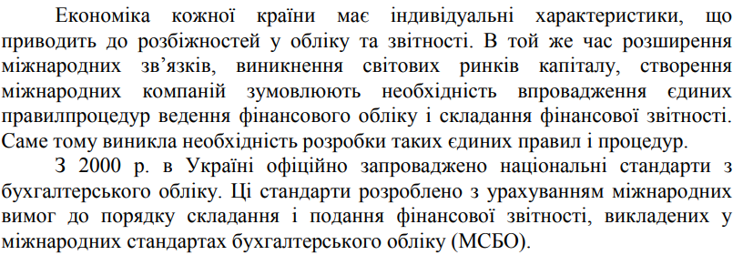

Slide 5
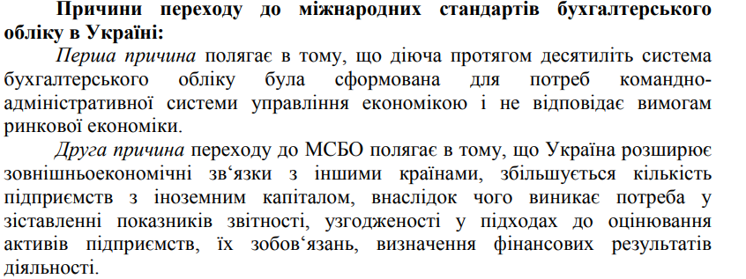

Slide 8
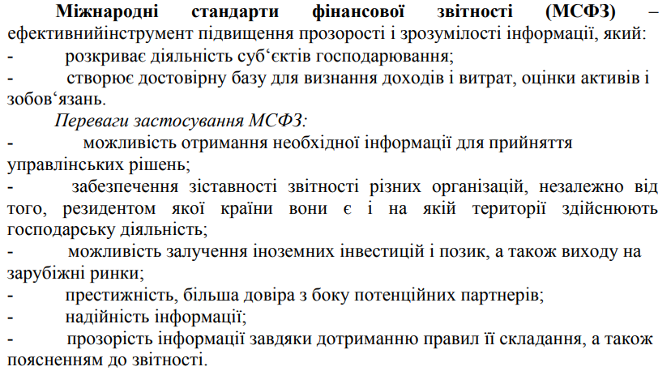

Slide 9
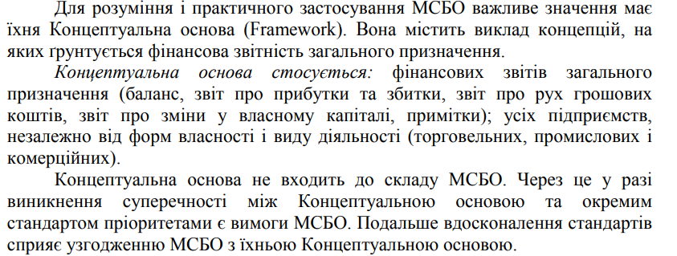

Slide 11
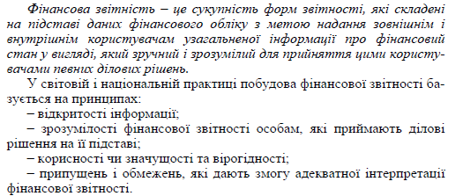

Slide 12
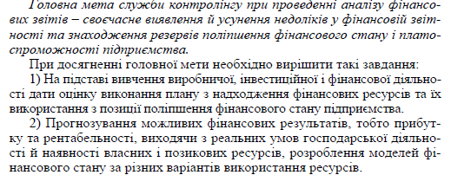

Slide 13
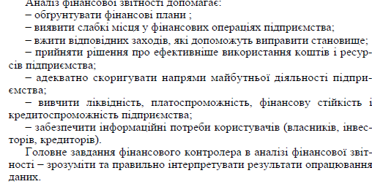

Slide 14
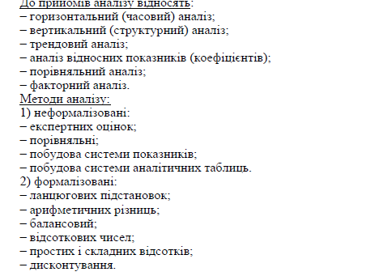

Slide 16
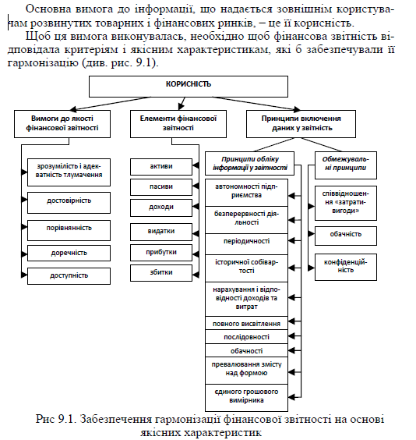

Slide 17
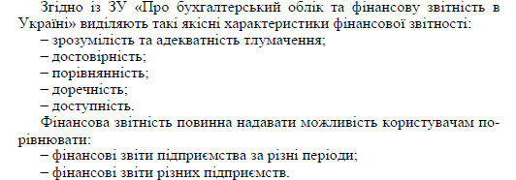

Slide 18
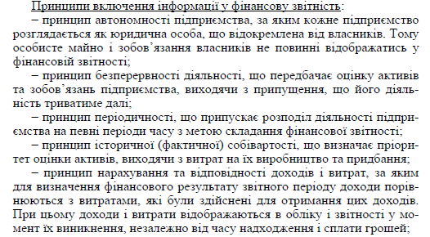

Slide 19
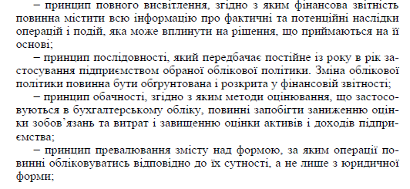

Slide 21
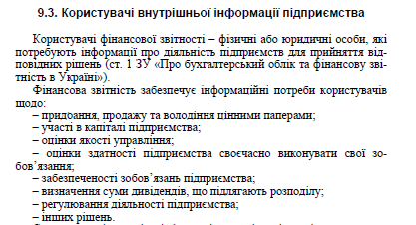

Slide 22
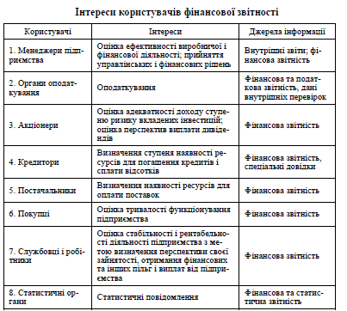

Slide 23
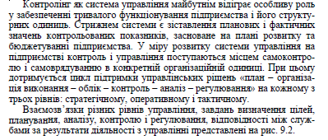

Slide 24
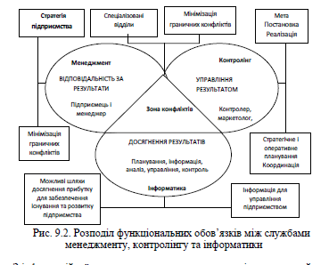

Slide 25
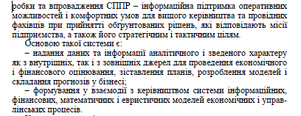

Slide 27
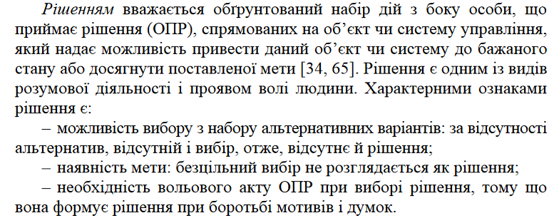

Slide 30
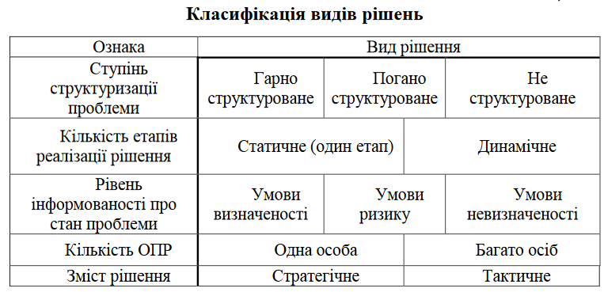

Slide 31
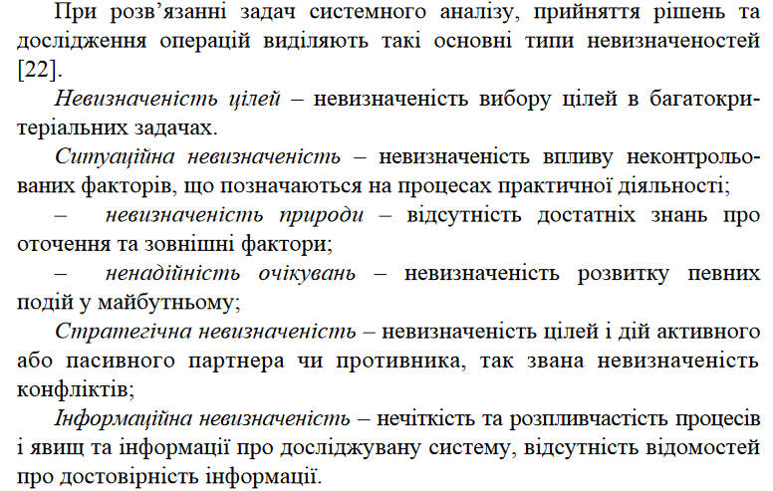

Slide 32
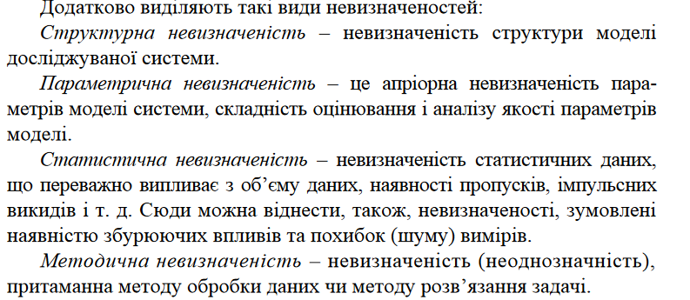

Slide 37
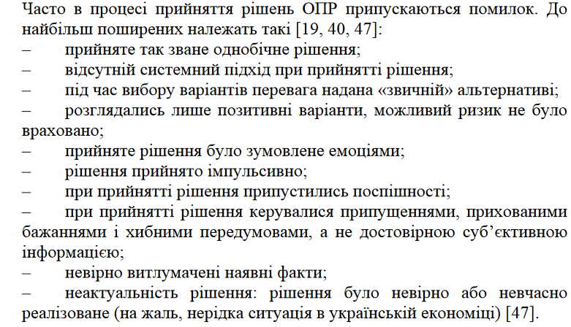

Slide 38
Використання систем штучного інтелекту для вирішення обчислювальних та оптимізаційних задач дало позитивні результати у тих сферах, де параметри ситуації можуть бути чітко задані з самого початку. Проте, можливість ефективного вирішення обчислювальних задач не може допомогти у вирішенні питань, де умови постійно змінюються. Це стосується інновацій, коли люди щось розробляють та впроваджують в новий спосіб, який до цього був невідомий. В таких умовах невизначеності всі існуючі на сьогодні системи штучного інтелекту є ненадійними.

Slide 39
Дедуктивні моделі. Першими програмами штучного інтелекту були «Універсальний вирішувач задач» (General Problem Solver) та «Логічна теоретична машина» (Logic Theory Machine). Ці програми працювали за схожим принципом, що полягав у пошуку рішення з використанням дерева альтернатив. Корінь дерева альтернатив – це гіпотеза або існуючий стан. Кожна гілка – це дедуктивний хід на основі законів логіки. Процес пошуку рішення зводився до руху по гілках дерева аж до отримання висновку.

Slide 40
Дедуктивні моделі мають суттєвий недолік – обмеженість обчислювальної потужності і значний час на проведення обчислень. З метою подолання цих недоліків Саймон та Ньювел запропонували використовувати евристику, тобто вирішення проблеми на основі спроб та помилок. В подальшому системи штучного інтелекту, які працювали за цим принципом, дістали назву «експертні системи».

Slide 41
Експертні системи. Яскравим прикладом експертної системи штучного інтелекту була MYCIN, яка використовувалась для діагностики інфекцій крові. В якості інформаційної бази MYCIN використовувала набір із 600 логічних правил типу «ЯКЩО/ТОДІ», які були сформульовані на основі результатів опитування експертів.
Хоча MYCIN була чудовою демонстрацією роботи штучного інтелекту, експертні системи мали значні проблеми. Першою проблемою була ненадійність, яка проявлялася тоді, коли системи стикалися з ситуаціями, які не були прописані в їх алгоритмі.

Slide 42
Індуктивні моделі
Якщо проблема інтерпретації експертної думки на мову алгоритму не підлягає вирішенню, то можливо вихід із ситуації полягає в тому, щоб навчити штучний інтелект навчатися на основі спостереження та досвіду. Саме такий підхід був покладений в основу розробки індуктивного логічного програмування, яке базується на логічному представленні моделей (як і у випадку дедуктивних систем) позитивних та негативних прикладів для виведення та тестування гіпотез. Така парадигма добре себе зарекомендувала в окремих сферах (переважно біоінформатика та лінгвістичний аналіз), але мала ті ж недоліки, що й дедуктивні моделі.

Slide 43
Як і у випадку експертних систем, можливості індуктивних систем штучного інтелекту були обмежені обсягом вихідних даних, які їм задавали розробники. «Слабке узагальнення» або ж неможливість інтерпретувати отримані результати відносно невизначених умов – це головна проблема індуктивних систем штучного інтелекту. Ця проблема пов’язана із проблемою обчислення, а тому унеможливлює побудову цілісної робочої моделі прийняття рішень.
Для побудови ефективної моделі роботи штучного інтелекту вкрай важливо зрозуміти, як людина приймає рішення в контексті умов визначеності та невизначеності. Тут, як дедуктивним, так і індуктивним моделям, на допомогу приходить теорія ймовірності.

Slide 44
Висновки. Складається ситуація, коли всі існуючі моделі прийняття рішень є неправильними, але деякі з них можуть бути корисними. На сьогодні, при прийнятті рішень в сфері економіки, ми не можемо повністю покластися на штучні системи прийняття рішень, оскільки вони не враховують всю складність реального світу. Для того, щоб подолати існуючі проблеми в розробці штучного інтелекту, необхідно відійти від дослідження того, як люди повинні приймати рішення (відійти від ідеалізації цього процесу) і дослідити те, як вони їх фактично приймають. Саме розуміння принципів процесу прийняття рішень стане запорукою побудови ефективної моделі штучного інтелекту.

Slide 46
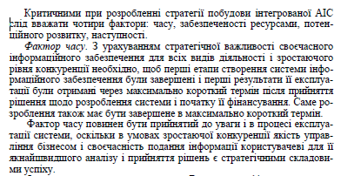

Slide 49
